Slide 1
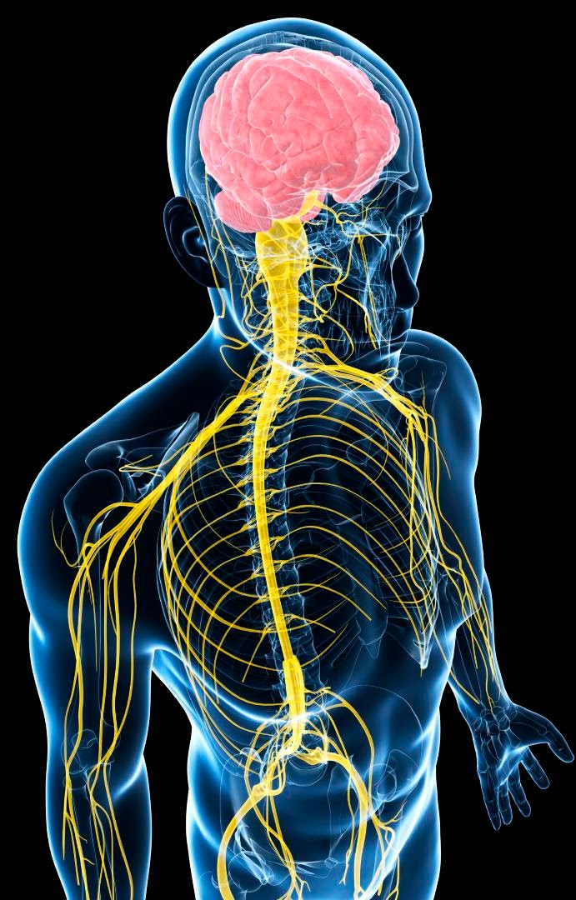
АСАБ ТИЗИМИ КАСАЛЛИКЛАРИДА ФИЗИК ОМИЛ ВА ФИЗИОТЕРАПИЯНИ ҚЎЛЛАШ
Андижон Давлат тиббиёт институти
УТАНОВ | ЗАФАР МУХАММАДОВИЧ
 | Реабилитология ва жисмоний тарбия кафедраси ассистенти

Slide 2
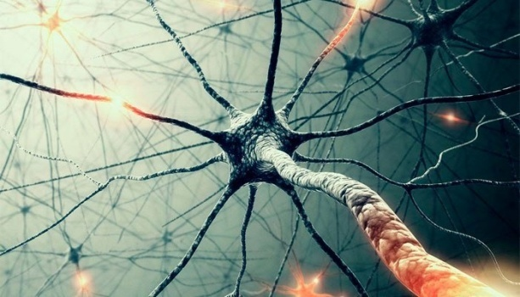
Дарс структураси
Машғулот №7
Талаба
Ўқитувчи
Дарснинг актив қисми
Маълумотлар қисми
(10-15 минут дан ошмаслиги керак)
Машғулотнинг актив қисми
Савол жавоблар
Амалиётга ўргатиш
Хисоб китоб қилиш ва баҳо қўйиш
Ижобий баҳо
Қониқарсиз баҳо
Уйга вазифа
Танафус 5-10 минут
Материалларни изохлаш ва слайдлар кўрсатиш

Slide 3
ПЕРИФЕРИК АСАБ ТИЗИМИ КАСАЛЛИКЛАРИ.
Периферик нерв тизими орқа мия олди, орқа ва ён шохчасида жойлашган нейронлар танаси, краниал нервларнинг ҳаракат ва сезги ўзаклари, симпатик ва парасимпатик тугунлар, периферик ва краниал нервларни ҳосил қилувчи аксонлардан ташкил топган. Нейронлар танасида оқсиллар, липидлар, гликопротеидлар синтезланиб, аксоплазматик ток орқали нерв толалари перифериясига узатилади. Ҳар бир нерв толаси, миелинлиги ҳам, миелинсизи ҳам, шванн қобиғи билан қопланган. Периферик нерв тизими касалликларида 3 турдаги патоморфологик ўзгаришлар тафовут қилинади.
1. Валлер қайта тикланиши - нервни кўндаланг кесилишига реакция. Унинг учун қуйидагилар: зарарланган жойдан пастда нерв ва пардаларнинг дегенерацияси, нерв бўйлаб ўтказувчанликнинг сусайиши хос. Ҳаракат нерви зарарланганда у иннервация қиладиган мушак атрофияга учрайди, регенерация секин рўй беради.

Slide 4
Мононевропатиялар.
Мононевропатиялар гуруҳига алоҳида нерв (ҳаракат ёки сезги) ва илдизчалар зарарланиши киради. Мононевропатияларга ҳаммадан кўп шикастланиш сабаб бўлади. Нерв устунининг суяк-пай каналларида механик эзилиши ёки касбий шикастланишлар, спорт шикастлари сабаб бўлиши мумкин. Мушак элементлари билан компрессияга учраши алоҳида аҳамиятга эга бўлади.
Травматик ва туннел мононевропатиялар.
Периферик нерв тизими зарарланишининг бу тури нервнинг ўткир шикастланиши ёки анатомик тор жойларда (туннелларда) сурункали компрессияси оқибати ҳисобланади. Туннел невропатияларнинг ривожланиши асосида нерв устунининг микрошикастланиши, механик эзилиши ва ишемияси ётади. Кўпчилик ҳолларда нервлар бўғимлар ёнида тирсак, билак, тизза, болдир туннел зарарланишига учрайди.

Slide 5
ҚУЙИДАГИ ФИЗИОТЕРАПИЯ УСУЛЛАРИ НЕВРОЛОГИЯДА КЎПРОК ИШЛАТИЛАДИ:
Мускуллар электростимуляцияси
ДДТ (диадинамик токлар)
Электрофорез
Магнитотерапия
Электроуйқу
Интерференцтерапия
Иссиклик нурланиш
Лазеротерапия
Дарсонвализация (дарсонваль)
Ультратовуш таъсир
Қон УФО
Криотерапия
Зулук билан даволаш (гирудотерапия)
Қоматни аппаратли тўғрилаш

Slide 6
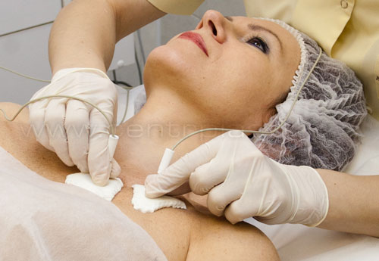
Электрофорез (ионофорез)
Электрофорез (ионофорез) – электр токи ёрдамида кимёвий диффуз ионларнинг ўтиши усули. Ушбу кимёвий моддалар таъсирида кенг тарқалган усул, кўп ҳолларда тиббиётда ҳам.
Ионлар зарядига қараб дори моддларни жўнатишнинг бир қанча усуллари мавжуд.
Манфий зарядланган ионлар катоддан, мусбатлари эса аноддан жўнатилади. Ундан ташқари жўнатишнинг биполяр усули ҳам мавжуд. Модданинг жўнатиш усули физиотерапевт орқали ҳал қилинади.

Slide 7
Неврологияда муолажаларни қўллаш қўрсатмаси
Неврологияда электрофорез усули хар хил ҳолатларда қўлланилади. Асосийси ва кўп тарқалгани албатта бу огрик синдромларидир. Бунга вертеброгенлилари хам киради. (люмбаго, ишиас, цервикокраниалгия ва бошқалар). Дори моддалардан асосан махаллий огриқсизлантирувчилар, нейропротектив препаратлар қўлланилади.

Slide 8
Қарши кўрсатмалар
Муолажа қуйидаги касалликларга қарши қўрсатма бўла олади :
Ўткир юқумли ҳолат.
Терининг йирингли зарарланиши.
Бронхиал астма огир кечиши, кўп учредигани атопик.
Юрак этишмовчилиги
Онкопатология.
Яна албатта Аллергоанамнез бор йўклигини билиш зарур.
Муолажани бажаришда мутлоқ қарши кўрсатма бўлиб аллергик реакциялар ва кўтараолмаслик ҳолатлари ҳисобланади.

Slide 9
Ҳомиладорликда
Ҳомиладорликда электрофорезни ўтказиш талаб қилинмайди, айниқса ҳомила ривожланишини критик даврида.
Физиотерапиянинг таъсирини ишончли текширувлари ўтказилмаган, лекин электр майдонининг ёмон таъсирини кўшиш ва дори моддани мумкин бўлган таъсири минимал хамжда қон ва планцентар тўсиқдан ўтиб кетиши

Slide 10
Электрофорез турлари
Неврологияда қуйидаги препратлар билан ишлатилади:
Карипазим
Карипаин
Лидаза
Новокаин
Гидрокортизон
Прозерин
Ферменкол
Калий
Йод
Атропин
Папаверин
Димексид

Slide 11
Жорий баҳолаш мезонлари
86-100
Мавзу бўйича неврологияда физиотерапиянинг ҳаракат тартиботи, унинг вазифалари, восита ва шаклларини мустақил аниқлай олади. Касалликнинг кечишига қараб физиотерапия муолажалари бажарилади. Берилаётган физотерапия муолажаларини самарадорлигини баҳолай олади.
Мавзуни ижодий фикрлай олади ва янги материаллар бера олади, мустақил мушохада юритади
Фан буйича бажарилиши керак вазифани ўзлаштириб, амалда мустакил текшириш ва баҳолаш ишларини амалга ошира олади ва амалиётга қўллай олади
Мавзунинг моҳиятини тушутира олади, назарий билиш даражасини айтиб бера олади.
Эркин тасаввурга эга бўлади, керак бўлганда ўқитувчи билан ўз фикрини алмаша олади

Slide 12
Жорий баҳолаш мезонлари
71-85
Мустақил мушохада юритади, физотерапиянинг қўллаш ва бахо беришда, олган назарий ва амалий билимини амалда қўллай олади, ўқитувчининг айрим вақтларда ёрдамига мухтожлик сезилади, бирок гоҳ-гоҳида аниқ фикрларни бера олади, мавзунинг моҳиятини етарли даражада тушунтира олади, мавзуга етарли даражада билимга эга бўлиб, ўқитувчи ёрдамида ўз фикрни айтиб беради, тўлиқ бўлмасада мавзу бўйича аниқ тасаввурга эга бўлади

Slide 13
Жорий баҳолаш мезонлари
55-70
Мавзунинг моҳиятини тушунади, тўлиқ тахлил қилиб бера олмайди, аниқ билиш даражаси етарли эмас, ўқитувчининг қўшимчалари зарур, билиш, айтиб бериш даражаси етарли даражада эмас, мавзу юзасидан етарли даражада тўлиқ тасаввурга эга бўлмайди, фикрни бойитса ва ёрдамчи воситалардан кейин тахлил қилиб бойитса бўлади
0-54
Талабанинг билими аниқ тасаввурга эга эмас, мавзу етарли даражада ёритиб бера олмайди, назарий ва амалий билимнинг усулубларини ажрата олмайди. Талаба билан доимий дарс давомида ўқитувчи ишлаши керак. Олдинги дарслардаги талабанинг самарадорлиги тахлил қилиниши керак. Таркатма материаллар, вазиятли масалаларни ўқитувчининг тўлиқ иштирокида ишлаш тартибини билиши мумкин

Slide 14
АСОСИЙ АДАБИЁТЛАР
МАТВЕЕВ С.В.. НЕВРОЛОГИЯ - 2013 год
В. Д. Рыжков. Позитивная неврология. 2012 - 2012 год
Бакунц Г.О.. Эндогенные факторы церебральной) инсульта. — М.: ГЭОТАР-Медиа, 2011. — 360 с. - 2011 год
А.С. Кадыкова. Практическая неврология - 2011 год
Путилина М.В.. «Когнитивные расстройства при цереброваскулярной патологии» - 2011 год
Пономарев, В. В.. Аутоиммунные заболевания в неврологии / В. В. Пономарев. - Минск : Беларус. навука, 2010. - 259 с. - 2010 год

Slide 15
КЎШИМЧА АДАБИЁТЛАР
Р.Г.Есин. Боль в спине - 2010 год
И.Н. Боголепова. Архитектоника коры мозга человека: МРТ -атлас - 2010 год
В. И. Гузевой. Руководство по детской неврологии - 2009 год
Рассел С. М. Диагностика повреждения периферических нервов - 2009 год
И.Ф. Беленичев. Рациональная нейропротекция - 2009 год
А.М. Шелякин, И.Г. Преображенская, О.В. Богданов. МИКРО ПОЛЯРИЗАЦИОННАЯ ТЕРАПИЯ В ДЕТСКОЙ НЕВРОЛОГИИ. (практическое руководство). 2008 - 2008 год
П. А. Фадеев. ИНСУЛЬТ - 2008 год
БяллерХ.. Практическая неврология: - 2008 год
К.В. ЩЕДРЕНОК, О.В. МОГУЧАЯ. БЛОКАДЫ НЕВРОЛОГИИ И НЕЙРОХИРУРГИИ - 2007 год
С. В. Новосельцев. Вертебрально-базилярная недостаточность. Возможности мануальной диагностики и терапии - 2007 год
С. В. ЛОБЗИН. ПУНКЦИИ И БЛОКАДЫ В НЕВРОЛОГИИ - 2007 год
ШтокВ.Н.. Головная боль - 2007 год
А. А. Скоромец, А. П. Скоромец, Т. А. Скоромец. Топическая диагностика заболеваний нервной системы - 2007 год
С.Д. Энна и Дж.Т. Койла. Фармакотерапия в неврологии и психиатрии - 2007 год

Slide 16

ЭЪТИБОРИНГИЗ
УЧУН РАХМАТ
16

